Slide 1
Родительский патруль
МБОУ Бажын-Алаакской
СОШ
им. Ч.Ч-Д. Ондар

Slide 2
Цель создания
Родительский патруль создается в общеобразовательном учреждении из числа родителей, дети которых посещают данное образовательное учреждение, с целью защиты и предупреждения правонарушений несовершеннолетних в вечернее время.

Slide 3
Задачи:
контролировать места скопления несовершеннолетних учащихся;
- осуществление контроля соблюдения правопорядка на территориях определенных для патрулирования;
- контроль за соблюдением маршрута «Дом-Школа-Дом» учениками и родителями посещающими Учреждение.

Slide 4
Организация работы
Родительский патруль формируется из числа родителей, желающих принять участие в данной работе на добровольной основе.
График выхода родительского патруля утверждается председателем родительского комитета и администрацией Учреждения.
Маршрут патрулирования на 2022-2023 учебный год.
Школа – СДК – ул. Ак-судак – заброшенные склады – ул. Саая Доржу – ул. Амаа Монгуш – аллея памятников – магазин «Шаанак» - ул. Карл Маркс – ул. Улуг-Кежиг.

Slide 5
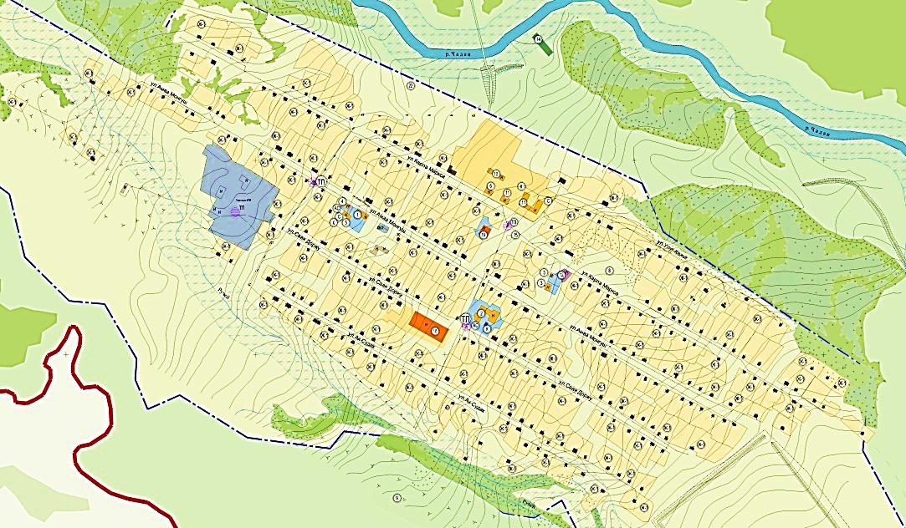
Маршрут «Дом – Школа – Дом»

Slide 6
На 1 рейд выходит 2 и более родителей в специальных светоотражающих жилетах и имеющие свистки, для подачи предупреждающего сигнала.

Slide 7
Если были выявлены правонарушители?
родительский патруль делает замечание в корректной форме, рекомендует обратить внимание на профилактику правонарушений, в дальнейшем с учениками и родителями учителя проводят профилактические беседы воспитательного характера.

Slide 8
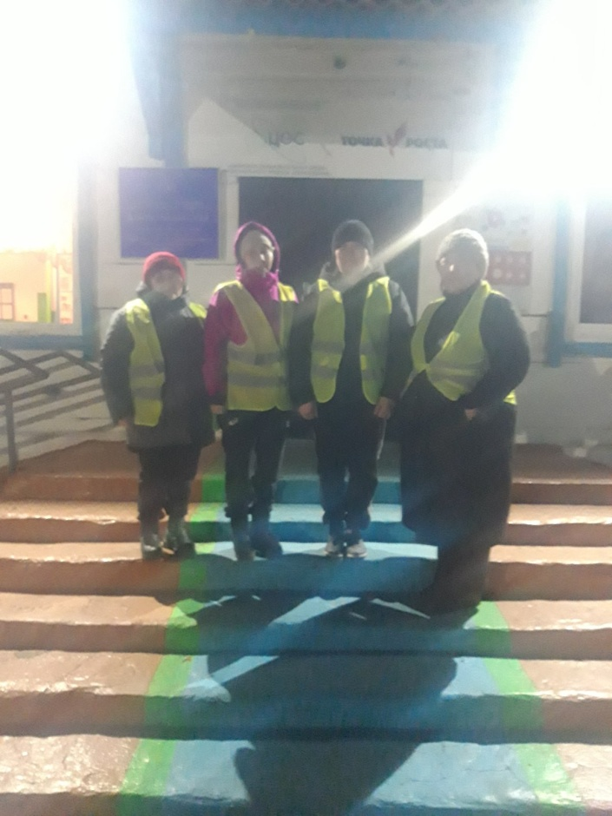
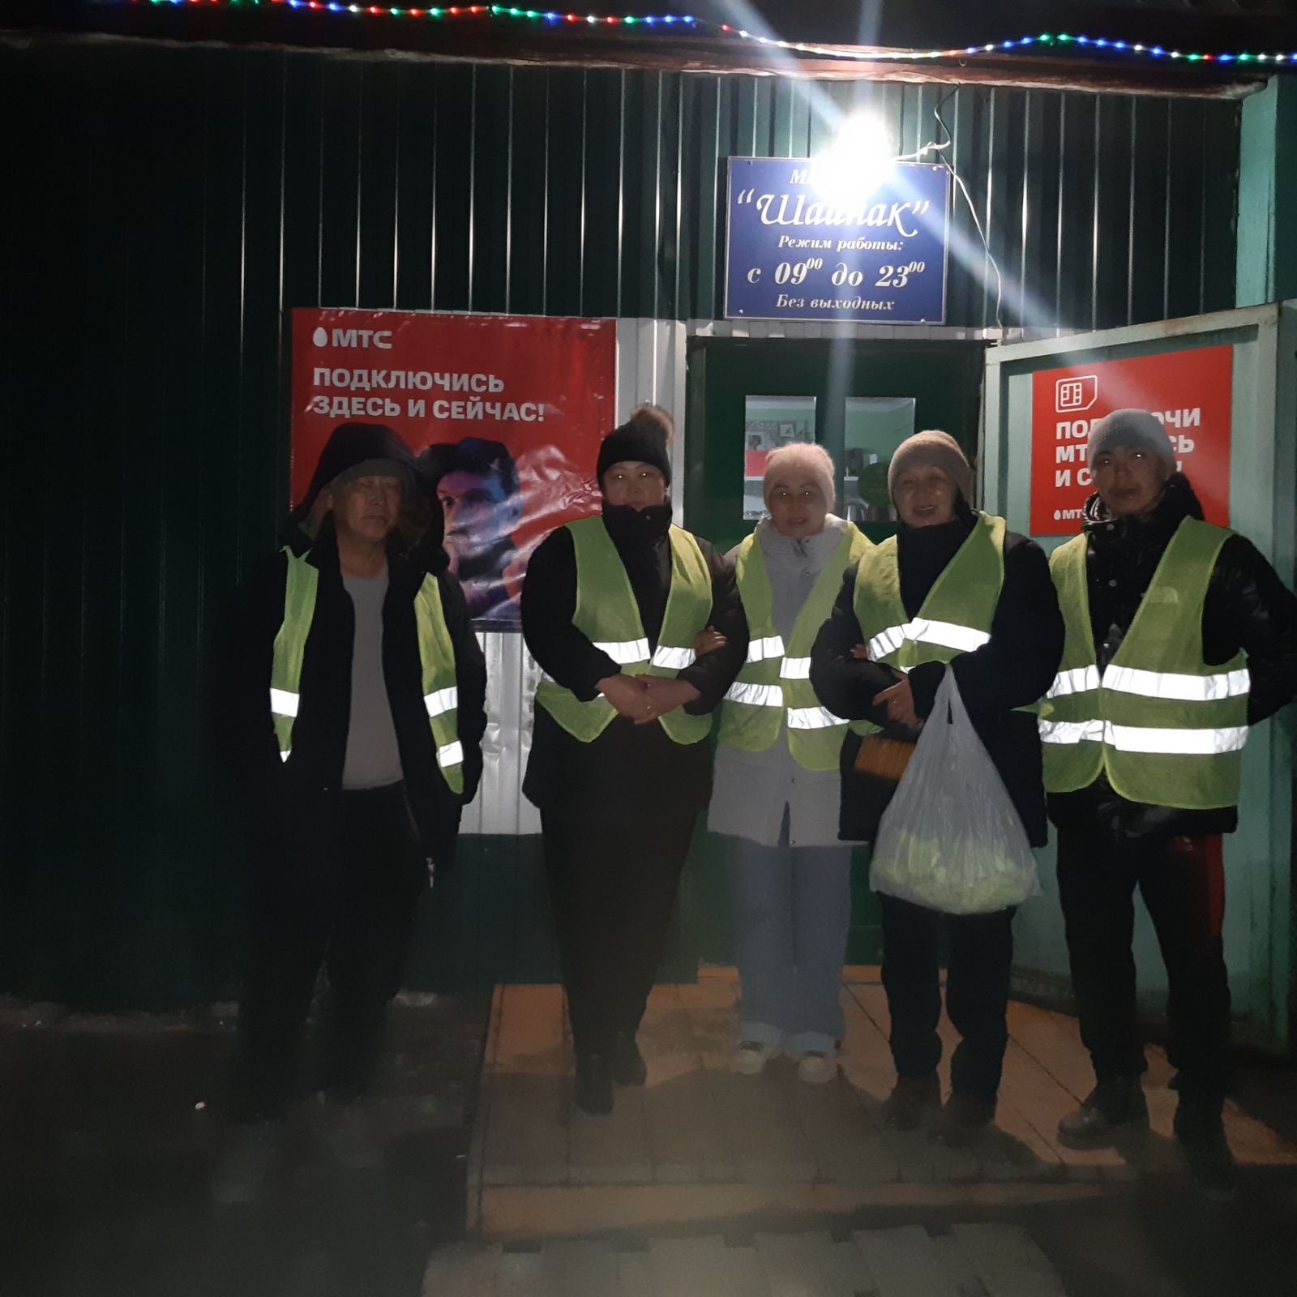
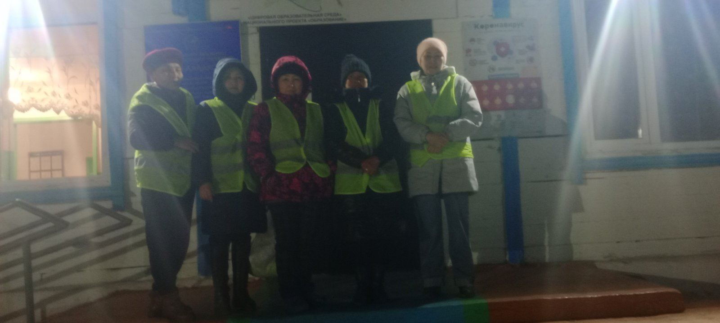

Slide 9
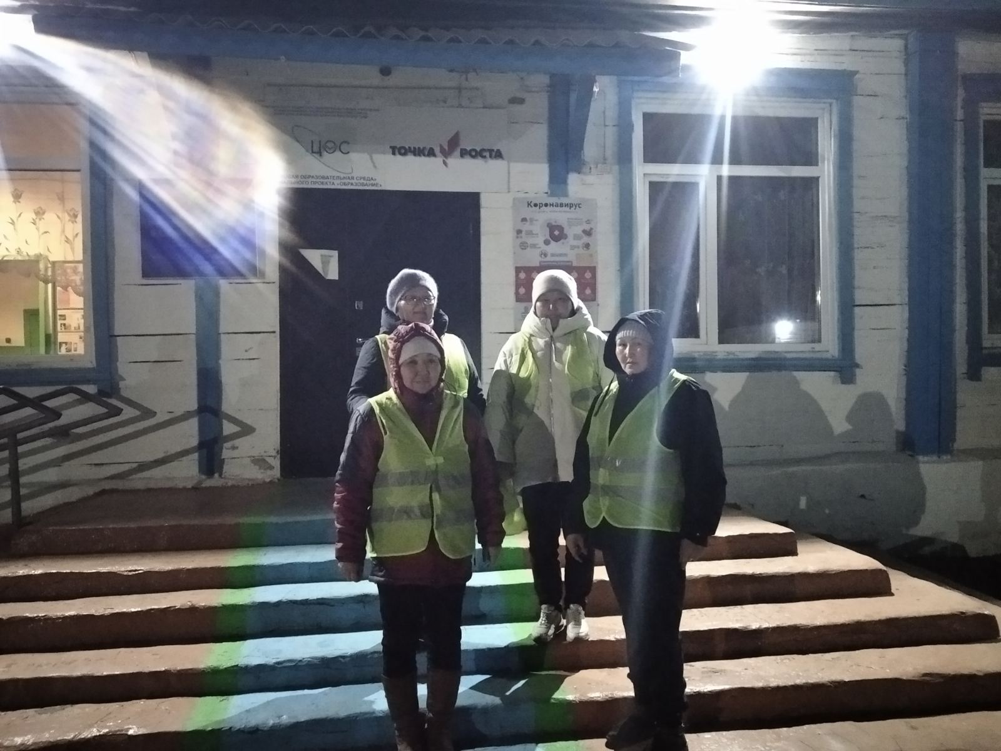
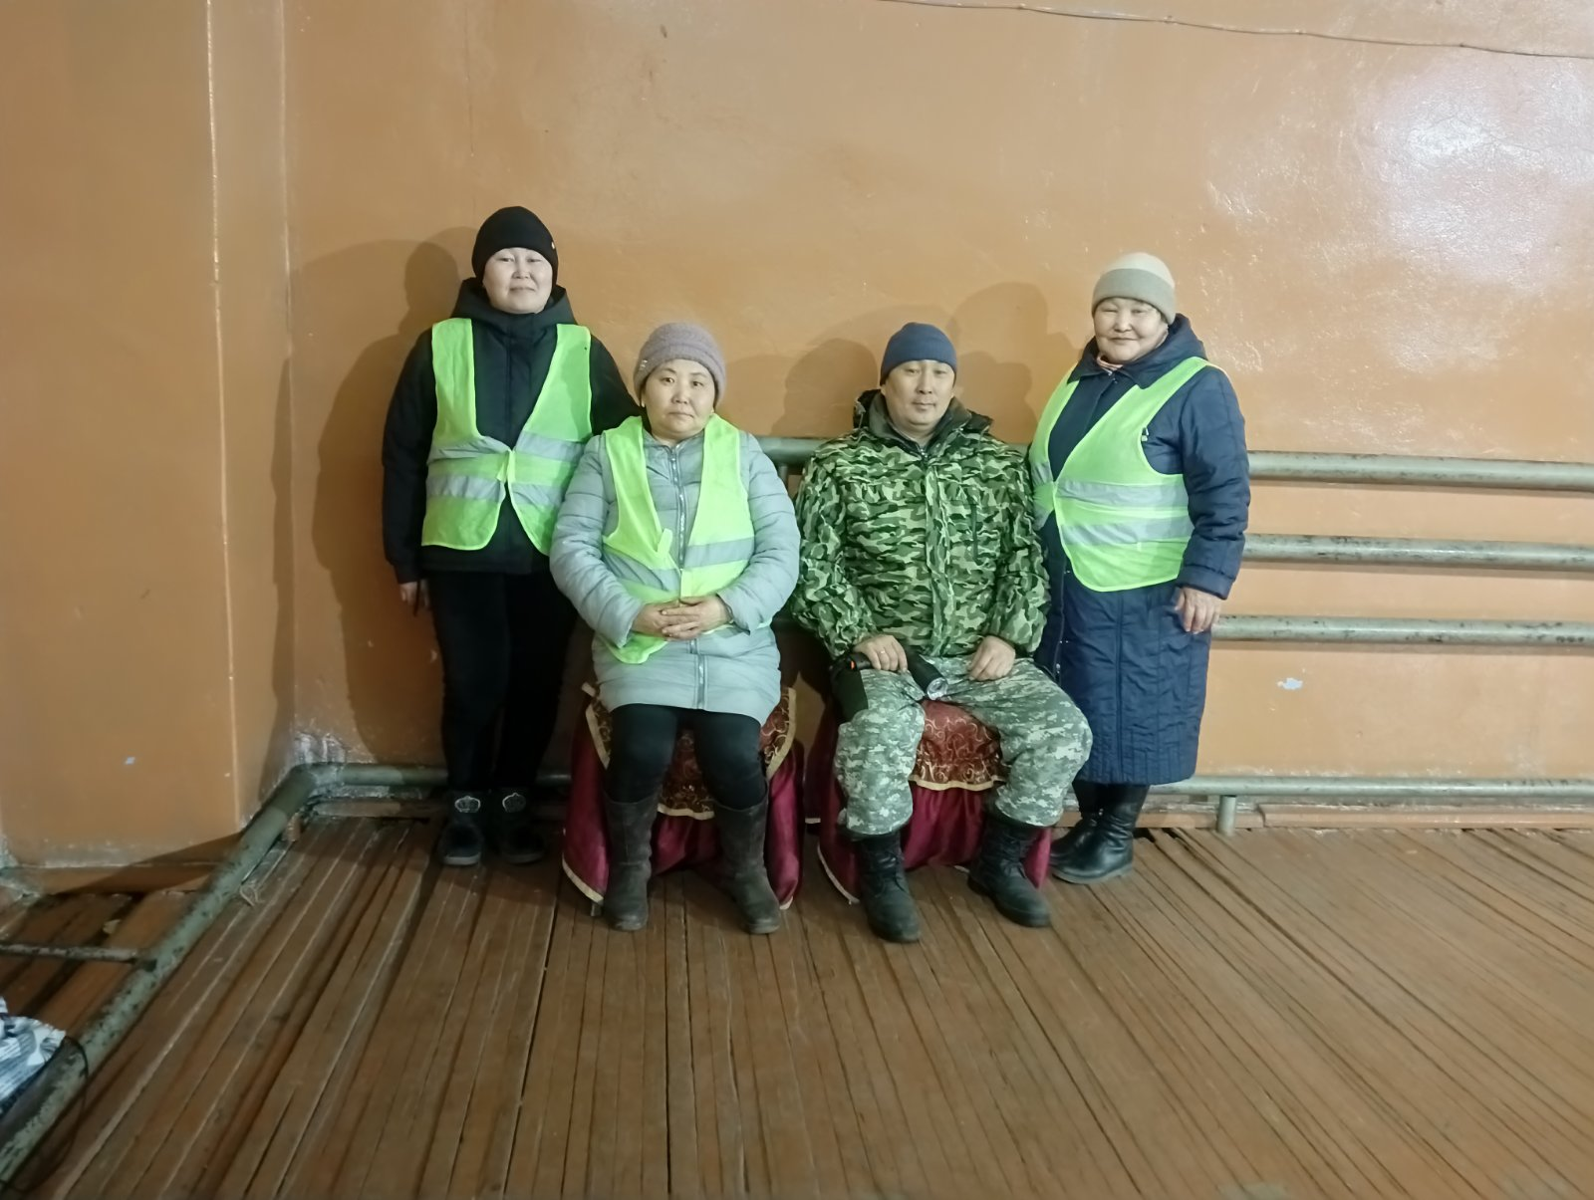
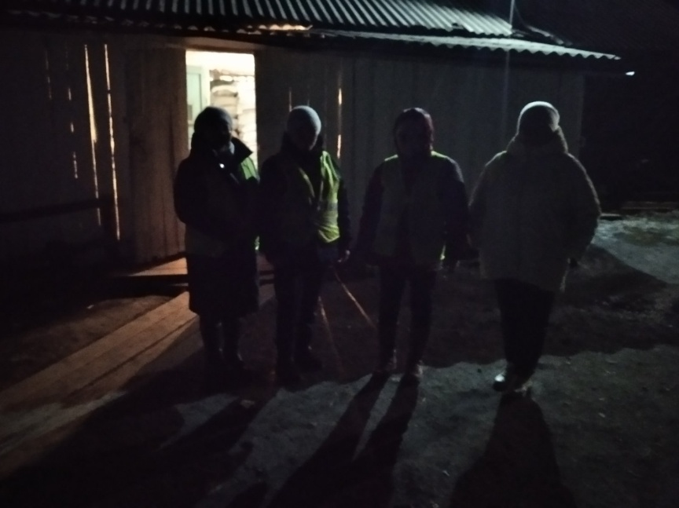

Slide 10
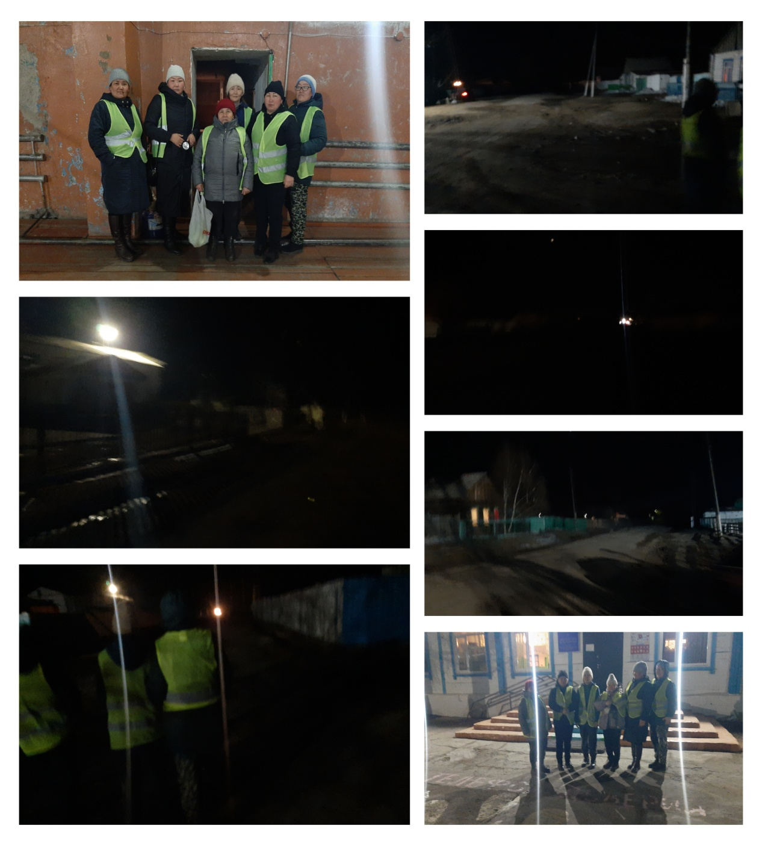

Slide 11
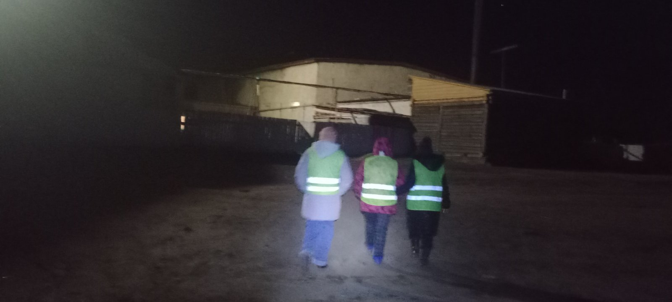
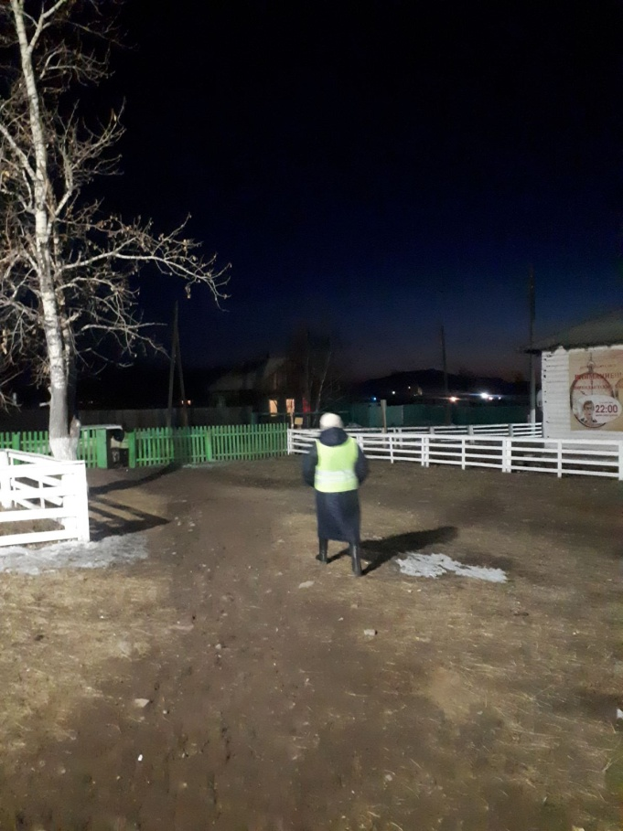
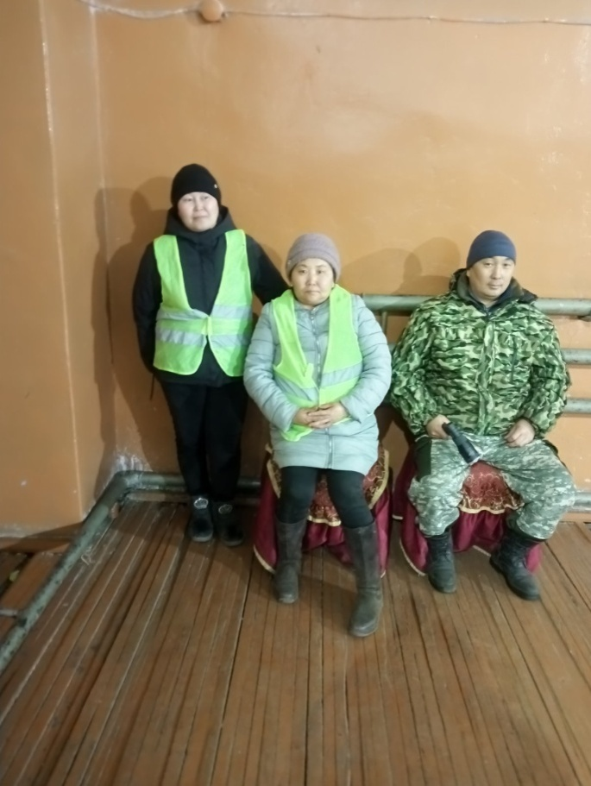

Slide 12
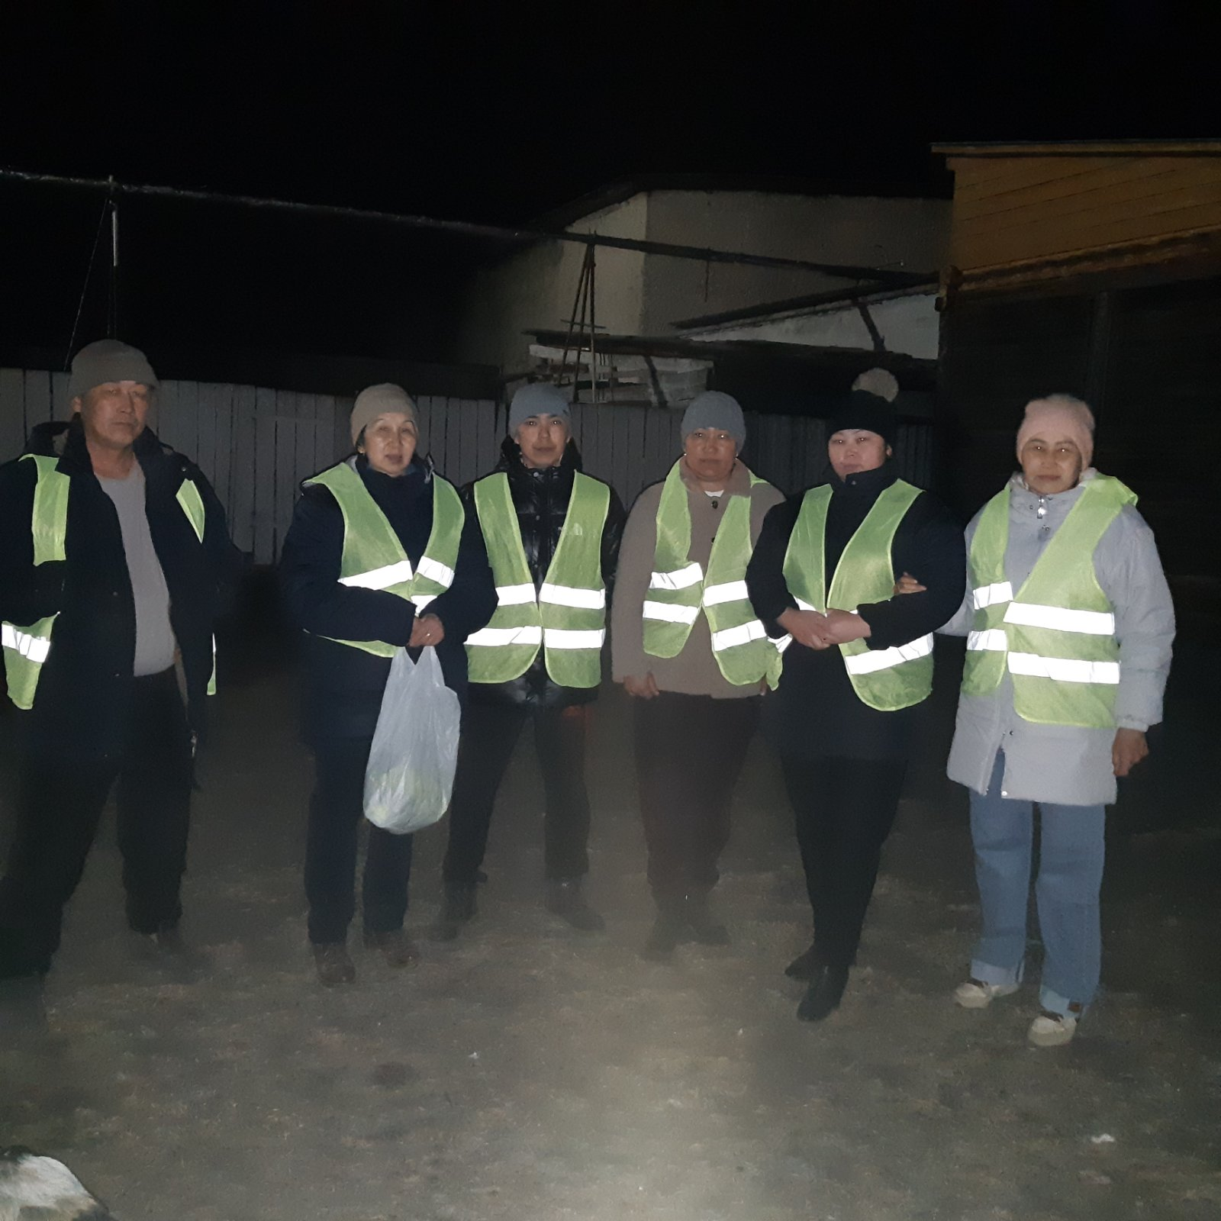
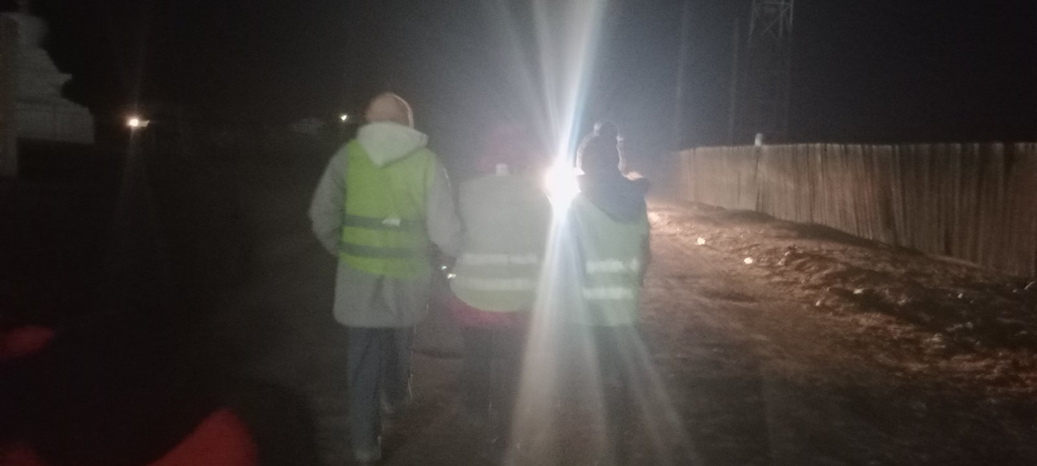

Slide 13

Notes:
13

